Slide 1
Travail en équipe, relation hiérarchie/eia
Formation Sécurité des Nouveaux Embauchés
Module TCG 4.2

Slide 2
LES OBJECTIFS DU MODULE
A l’issue de ce module, vous :
Aurez compris la valeur ajoutée du travail en équipe (collectif vs. individuel).
Aurez compris l’importance de s’exprimer en cas de doute sur la sécurité.
Aurez compris l’importance de la composante HSE lors de l’EIA et serez capables de faire le lien avec les éléments de la politique HSE.

Slide 3
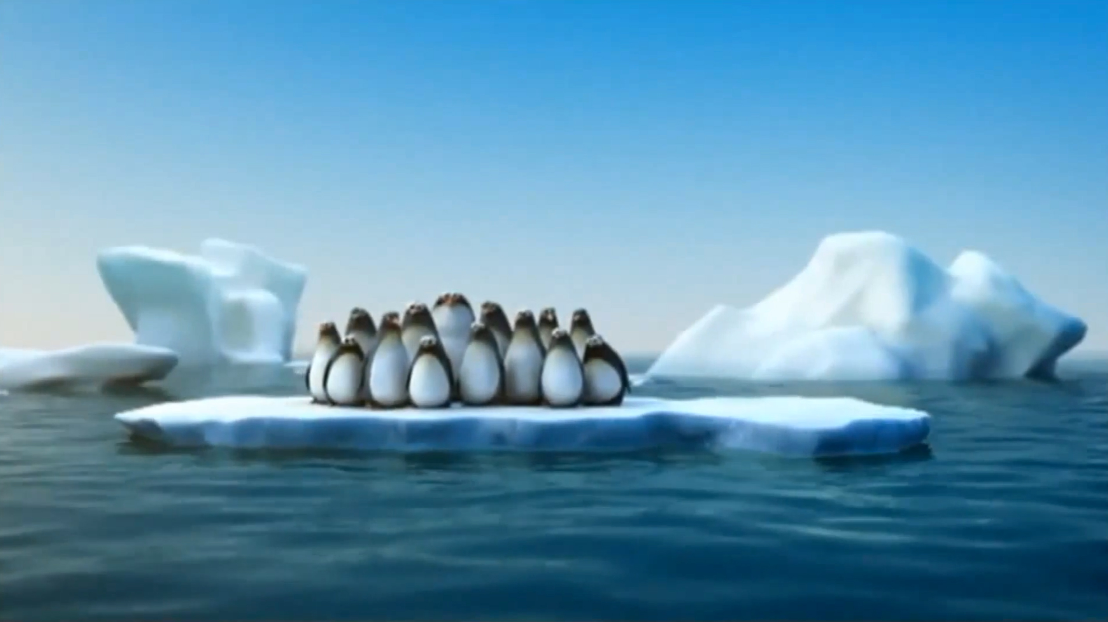
FILM : La force du collectif

Slide 4
Points forts du travail en équipe
La dimension équipe, « la force du collectif », est une pierre angulaire de la sécurité :
Puissance de la solidarité
Différentes expériences
Connaissances différentes
Importance de l’œil neuf
L’union fait la force

Slide 5
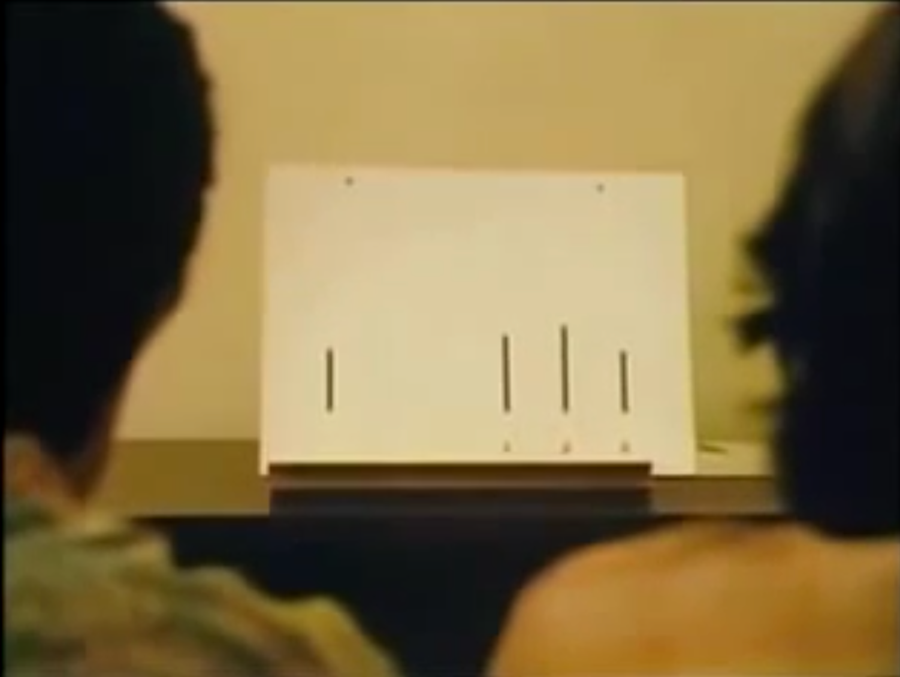
FILM : Conformité au groupe

Slide 6
Facteurs d’influence
Les comportements individuels au sein d’un groupe peuvent être influencés par différents facteurs :
Pression des collègues
Recherche de reconnaissance des collègues
Souhait d’impressionner les autres
Pression contractuelle pour les contracteurs
Pression culturelle (le chef a toujours raison !)
...

Slide 7
workshop
Consigne:
« Listez les problèmes que peut poser le fait de se conformer aux décisions d’un groupe alors que l’on a le sentiment que quelque chose ne va pas »
Travail par paires (10 minutes)
Restitution par une paire

Slide 8
Les risques dus à l’effet de groupe
En cas de doute, ne rien dire ou ne rien demander peut présenter des risques :
Manquer quelque chose de majeur si vous avez raison
Rester convaincu que ça ne peut pas fonctionner
Laisser se mettre en place un phénomène de complaisance
Il est indispensable que tous les membres de l’équipe comprennent complètement les décisions prises par les responsables hiérarchiques avant de commencer un travail.

Slide 9
Expérience de la banane
Cinq singes furent placés dans une cage, au-dessus de laquelle une banane était suspendue (hors de portée).
Une échelle fut placée dans la cage, permettant un accès à la banane.
A chaque fois qu’un singe essaya de monter à l’échelle, tous les singes furent aspergés avec de l’eau froide
Les singes ont rapidement appris à rester éloignés de l’échelle !
Ref. : Dr. H. Harlow
University of Wisconsin - Madison

Slide 10
Expérience de la banane
Un des singes “expérimentés” fut remplacé par un nouveau singe qui n’avait pas encore appris “la façon dont cela se passe”
Le nouveau singe s’empressa de monter à l’échelle pour attraper la banane.
Ref. : Dr. H. Harlow
University of Wisconsin - Madison

Slide 11
Expérience de la banane
Dès que ce singe essaya de monter à l’échelle, les autres singes, craignant de se faire arroser, l’empêchèrent de monter.
Le fait est qu’il n’y eut même pas besoin de l’arroser pour que le nouveau singe admette qu’il ne fallait pas monter sur cette échelle et qu’il pouvait oublier cette banane.
Ref. : Dr. H. Harlow
University of Wisconsin - Madison

Slide 12
Expérience de la banane
Un par un, les cinq singes originaux (qui avaient vécu l’arrosage) furent remplacés.
Le scénario fut répété avec chaque nouveau singe, jusqu’à ce qu’il n’en reste aucun ayant expérimenté l’arrosage.
Ref. : Dr. H. Harlow
University of Wisconsin - Madison

Slide 13
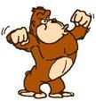
Expérience de la banane
L’un de ces singes de “seconde génération” fut remplacé à son tour, et le scénario se répéta à nouveau.
Sans compréhension directe de la raison pour laquelle l’échelle ne devait pas être utilisée, tous les singes étaient devenus des “gardiens” de la “règle”.
Ref. : Dr. H. Harlow
University of Wisconsin - Madison

Slide 14
Expérience de la banane
Appelons ça “conscience collective”, “la façon dont nous avons toujours fait”, “la façon dont les choses se passent ici ”
Dans notre monde, les résultats sont les mêmes :
Prolifération de mauvaises habitudes, conditionnement négatif, répression de toute remise en question… peuvent être très frustrantes pour quiconque essayant d’initier un changement positif, en particulier quand il s’agit de comportements.
Ref. : Dr. H. Harlow
University of Wisconsin - Madison
Notes:
On notera que cet effet de groupe peut avoir des conséquences positives notamment dans le respect des règles élémentaires de sécurité. Mais lorsque c’est un comportement inadapté qui est reproduit par effet de groupe, inverser la tendance est très compliqué, la prise d’initiatives en faveur de la sécurité étant vécue comme une remise en question de la règle tacite.

Slide 15
RÉUNION DE LANCEMENT

Slide 16
Ce qui est attendu du manager
Associer les messages aux pratiques :
Joindre les actes aux paroles.
Donner un vrai feedback sur les actions décidées.
Encourager le fait d’alerter en cas de situation à risque.
Ecouter les contracteurs et les représentants du personnel.
Ouvrir le débat sur les contradictions entre les règles et les consignes.
Laisser tout le monde s’exprimer.
Assurer d’apporter les clarifications en cas de doute de quelqu’un.
Trancher en cas de situation sur laquelle arbitrer.
Prendre en compte la réalité du terrain dans la définition des tâches
Etre à l’écoute de son équipe

Slide 17
Ce qui est attendu de tous
Implication de tout le monde:
Exprimer/remonter tout doute concernant une situation.
Respecter ce que disent vos collègues.
Le reporting des anomalies/déviations.
La création/révision des règles/procédures.
Le retour d’expérience.
En cas de doutes, exprimez-les systématiquement.
Ne rien dire concernant un risque majeur ne fera pas de vous un héros, même s’il ne se produit pas d’accident

Slide 18
L’entretien individuel annuel et le H3SE
Quelles sont les intentions d’un EIA?
Un volet H3SE est-il intégré dans l’EIA?

Slide 19
EIA et performance H3SE
Objectif H3SE de l’EIA : développer les performances H3SE de chacun.
L’atteinte des objectifs H3SE individuels contribue à la performance H3SE de Total.
Exemples d’objectifs individuels H3SE en lien avec les objectifs H3SE groupe:
… Voir Livret P5

